Slide 1
K bakalářské práci 2
Proces
Podzim 2013

Slide 2
Typy nadpisů
Norsk polarlitteratur: historie og mottakelse
Navn forteller historie. Utviklingen av fornavn i Norge som et bevis på språkkontakt.
Engelsk eller norsk? Den offisielle norske språkpolitikken fra 1990 til 2009
VISJON og VIRKELIGHET: Revitaliseringen av samisk språk i skole og barnehage i Norge etter 1997VISJON og VIRKELIGHET: Revitaliseringen av samisk språk i skole og barnehage i Norge etter 1997

Slide 3
Co se hodnotí při obhajobě
Jaké otázky si autor-kandidát klade?
K jakým závěrům dospěl? A hlavně:
O co své závěry opírá? Jak je formuluje?
Jaké argumenty uvádí? Umí argumentovat?
Jak svůj text strukturuje?
Umí používat v oboru terminologii oboru?
Na jaké úrovni je jazyk, jakým je práce napsána?
Umí pracovat s prameny? Jsou relevantní?
Rozlišuje mezi citacemi a referencemi?

Slide 4
Přípravná fáze je velmi důležitá
Je totiž zapotřebí formulovat:
nejen téma, předmět práce
ale VAŠI OTÁZKU, na kterou bude bakalářská práce odpovědí
ZDŮVODNĚNÍ vašeho tématu i otázky
Přehled o tom, co bylo o daném tématu napsáno
V jisté fázi mentální přípravy: hypotézu, se kterou se dá dále pracovat

Slide 5
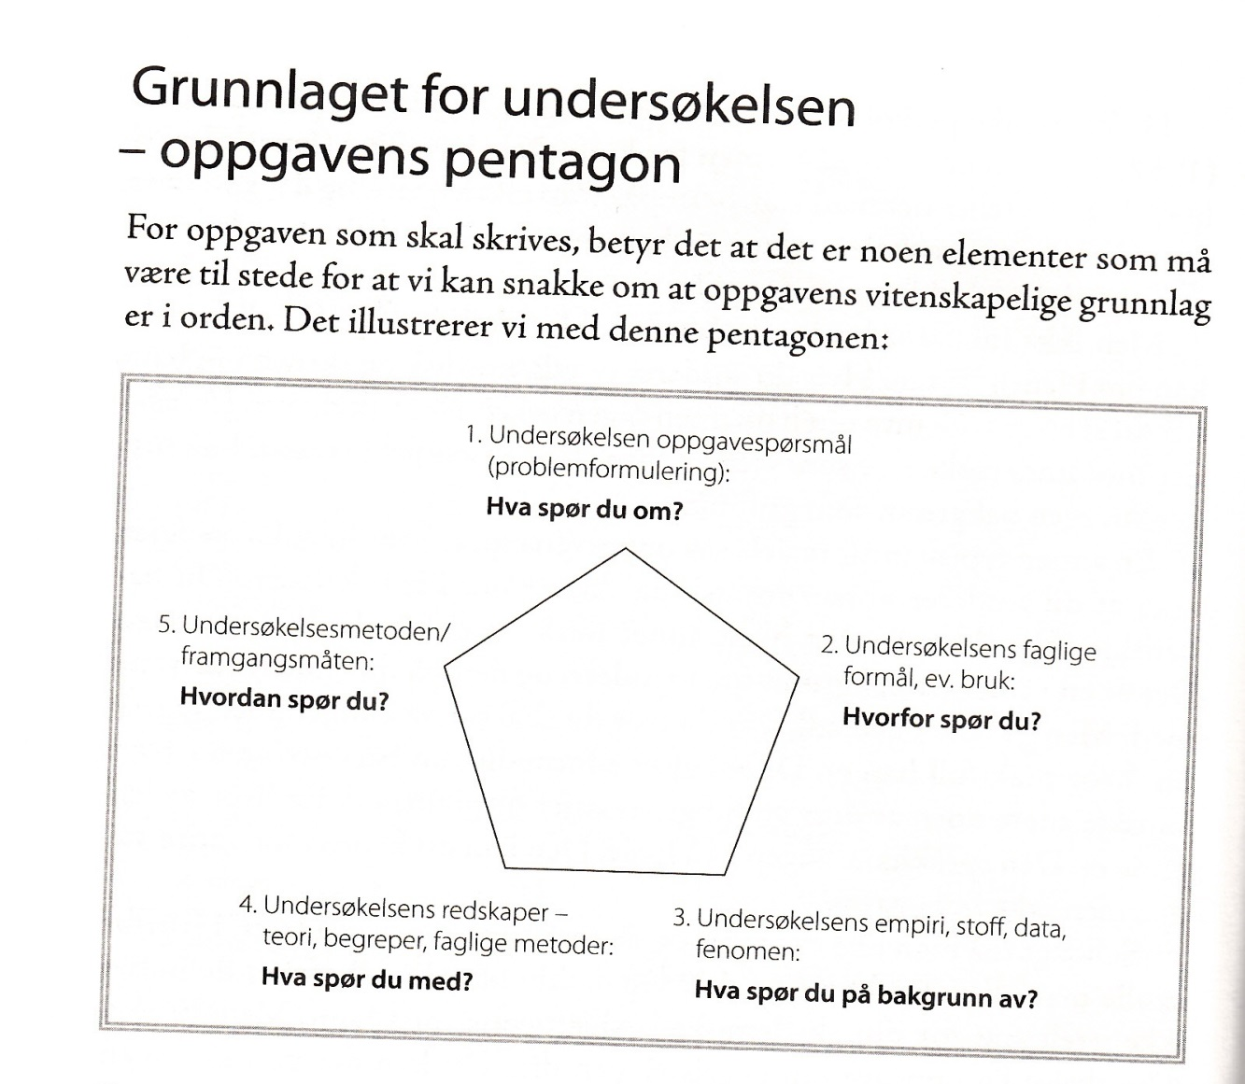

Slide 6
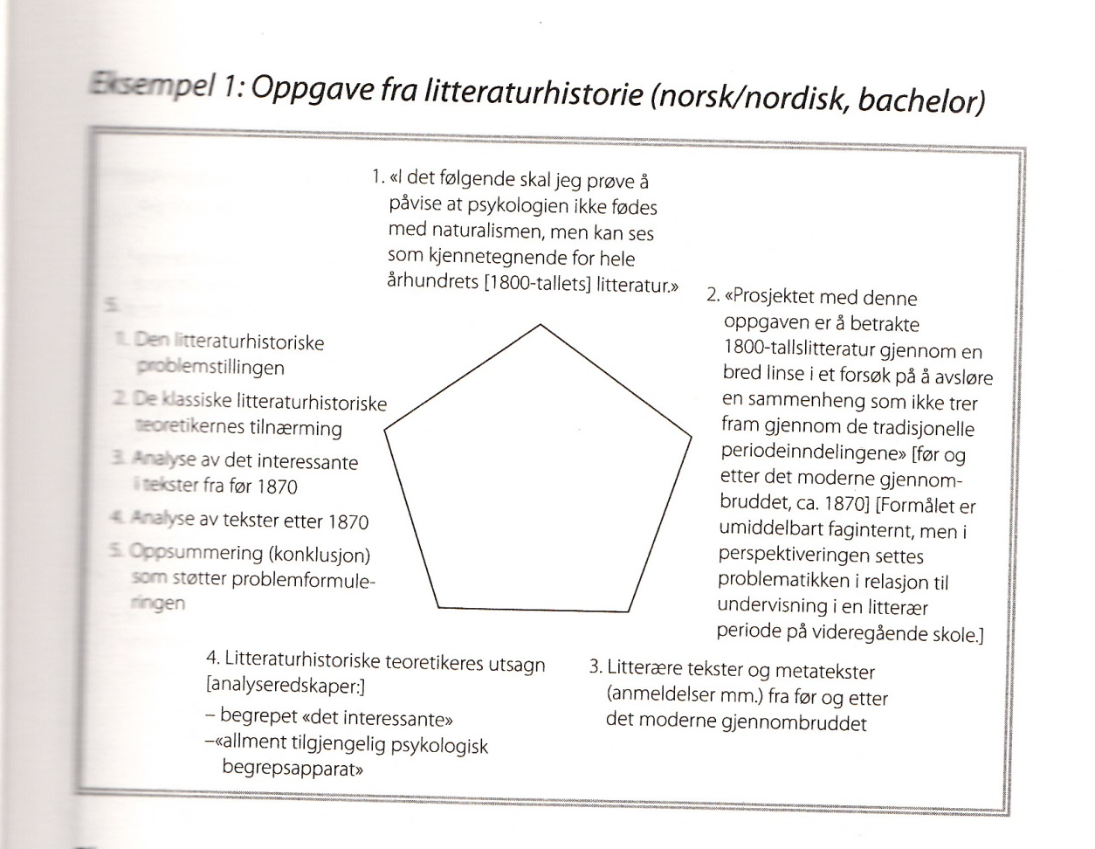

Slide 7
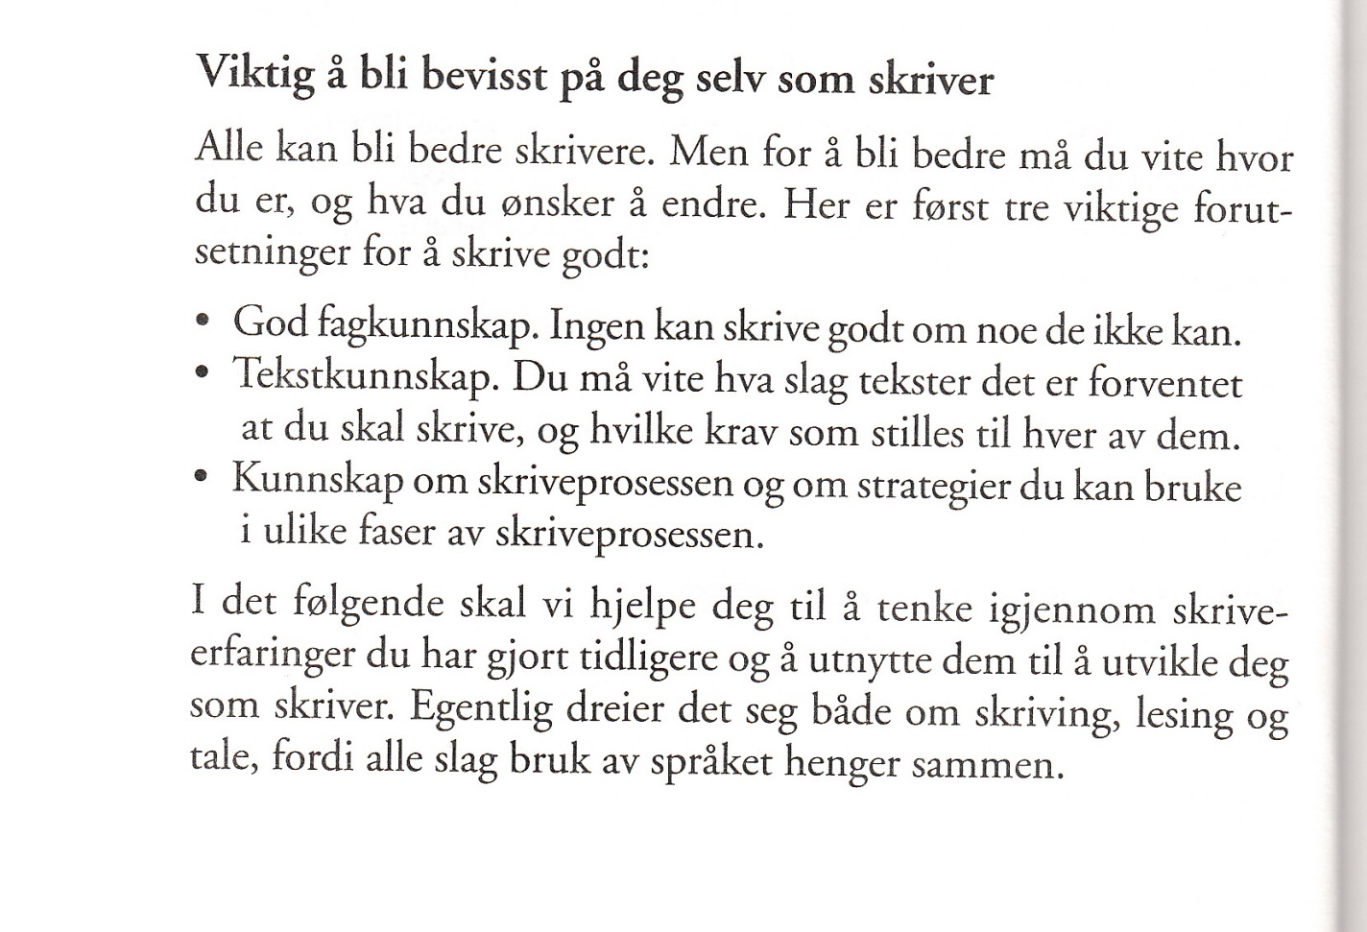

Slide 8
Čtení
Je součást psaní. Nečekejte až všechno přečtete. Začněte psát, kdy vás něco napadne.
Čtení má probíhat POD ÚHLEM POHLEDU…
Musí být AKTIVNÍ + EFEKTIVNÍ

Slide 9
Poznámky do dvou sloupců
1. Informace o textu
Konspekt
Fakta k obsahu
2. Otázky, které v nás text vyvolává, v čem nás inspiruje nebo provokuje. Spojení subjektivního a odborného.

Slide 10
Jak bude vypadat práce
1. Úvod – představení tématu, materiálu, otázky i hypotézy. Zdůvodnění.
2. Dosavadní zpracování tématu, otázky, metody
3. Logicky strukturovaný text založený na dokladech a argumentech, číslovaný nebo nečíslovaný, s mezititulky. Grafy.
4. Závěr – musí být logicky propojen s argumenty, které byly používány v předchozím textu. Nepředstírat, že jste problém vyřešili.
5. Cizojazyčné resumé.
6. Použitá literatura. Primární. Sekundární.

Slide 11
Práce má být svědectvím o tom, že ovládáte:
å være analytisk
å strukturere teksten logisk
å utvikle en sentral problemstilling
å utvikle argumentasjon
å underbygge argument
å binde sammen teori og empiri
å dra en konklusjon
å bruke korrekt terminologi
å bruke sitat
å dokumentere kilder
å tolke materiale

Slide 12
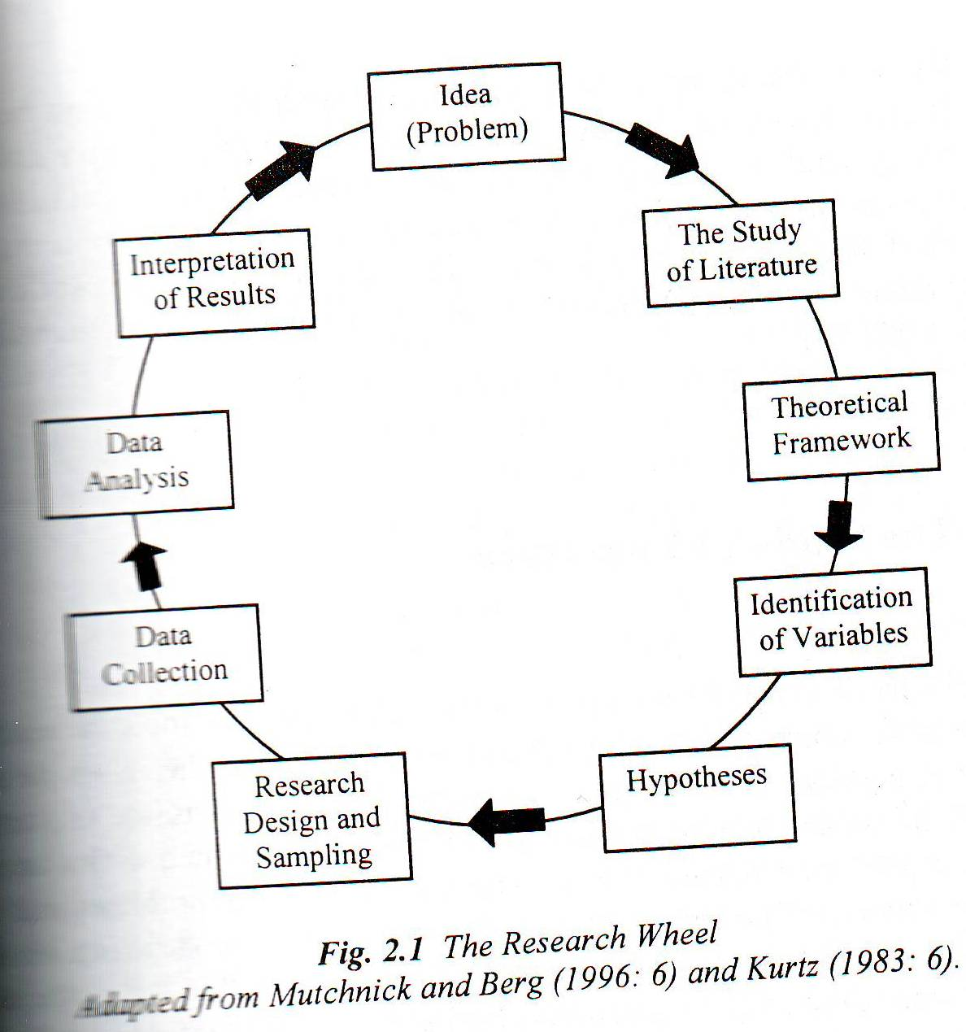

Slide 13
The Research Wheel
1. Identifying research problems and questions
2. The study of literature
3. Theoretical framework
4. Identification of variables
5. Formulating the hypothesis
6. Research Design and Sampling
7. Collecting the data
8. Analysing the data
9. Interpreting the results

Slide 14
Před konzultací s vedoucím práce
Podrobná osnova
Seznam dostupné literatury
Posílat vždy rozpracovaný text předem, s označením, co už bylo diskutováno
Zasílat přesně formulované otázky
Brát s sebou svůj text vytištěný, nebo aspoň jeho části

